Slide 1
স্বাগতম

Slide 2
সম্পাদনায়
মূল প্রণেতা
সাইফুল ইসলাম
সহকারী শিক্ষক
ঝুলনপোল বি এম উচ্চ বিদ্যালয়
আইডি নং_ ০১০৫০২৭০৭৯৭
ব্যাচ নং_ ২৭
টিচার্স ট্রেনিং কলেজ (চট্টগ্রাম)
আইসিটি প্রকল্প (২য় পর্যায়)
মোবাইল_০১৮১৯৩৬৭১৭৪
মোঃ রুপন উদ্দীন
প্রভাষক
রসায়ন
আইড়ি নং_০১০৫০১৪০৪০২
ব্যাচ নং_ ১৪
টিচার্স ট্রেনিং কলেজ (চট্টগ্রাম)
আইসিটি প্রকল্প (২য় পর্যায়)

Slide 3
একাদশ শ্রেণি
রসায়ন
পর্যায় সারণী
৩য় অধ্যায়
সময়ঃ ৫০ মিনিট

Slide 4
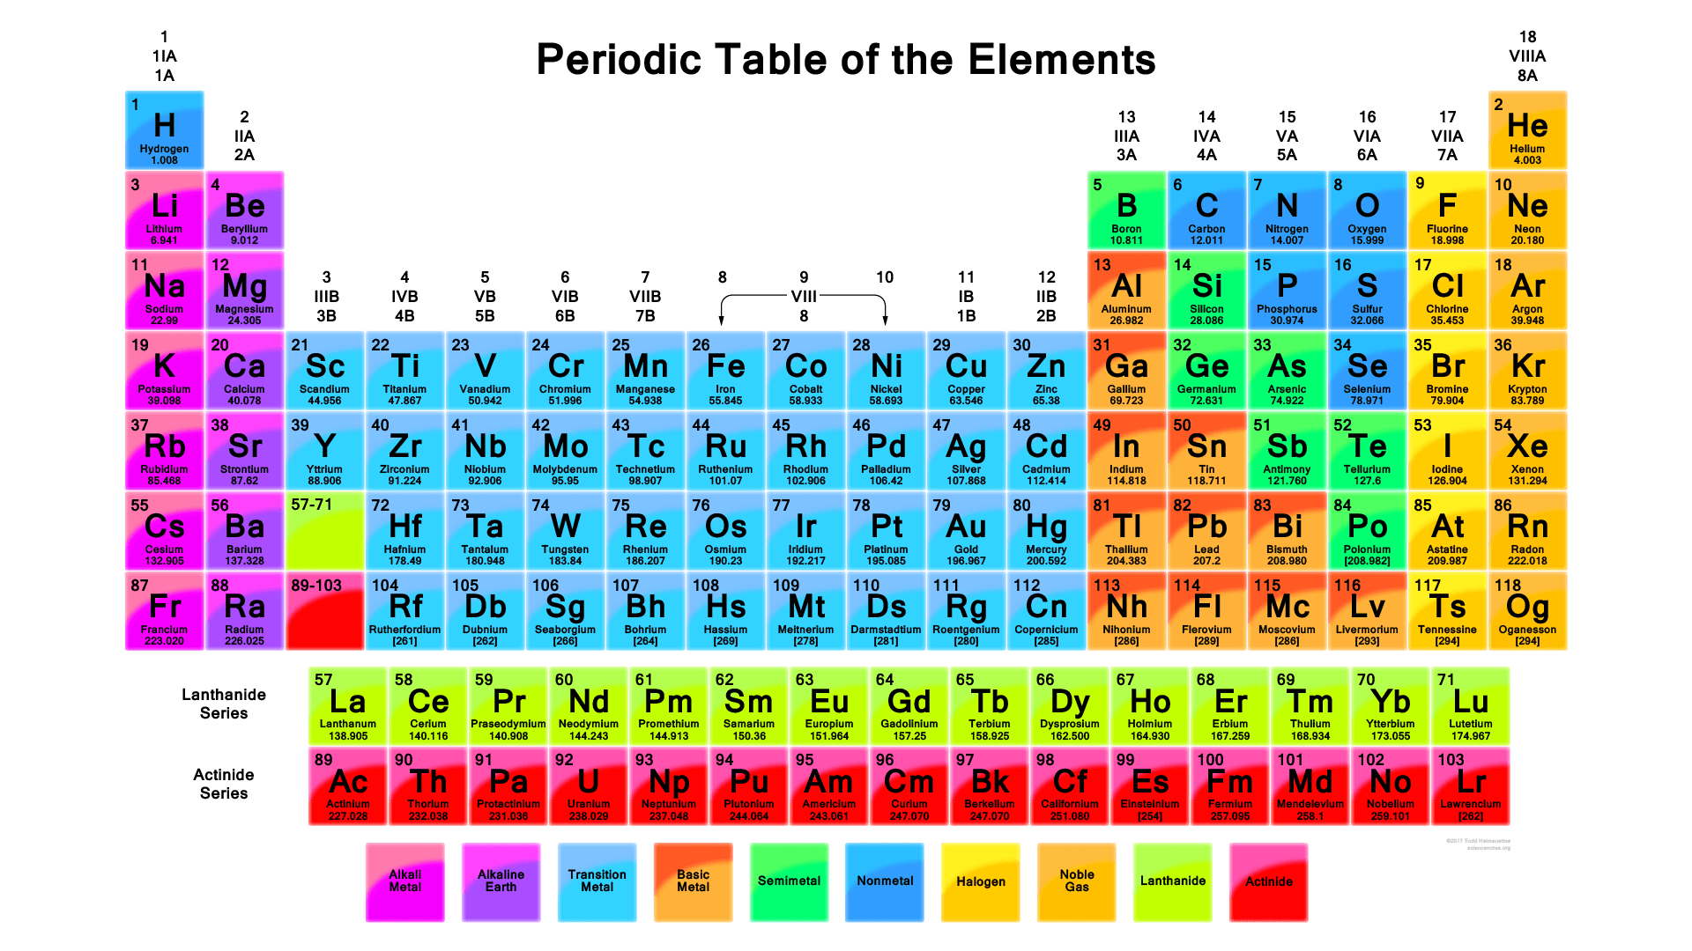
Periodic Table of Element

Slide 5
শিখনফল
এ পাঠ শেষে শিক্ষার্থীরা_______
১। পর্যায় সারণী কী তা বলতে পারবে
২।Ca, B, K, Cl ,S এর ইলেক্ট্রন বিন্যাস লিখতে পারবে
৩।পর্যায় সারণী উদাহরণসহ ব্যাখ্যা করতে পারবে

Slide 6
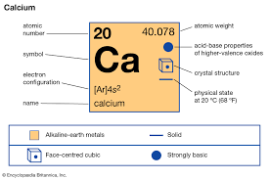
Ca এর ইলেক্ট্রন বিন্যাস

Slide 7
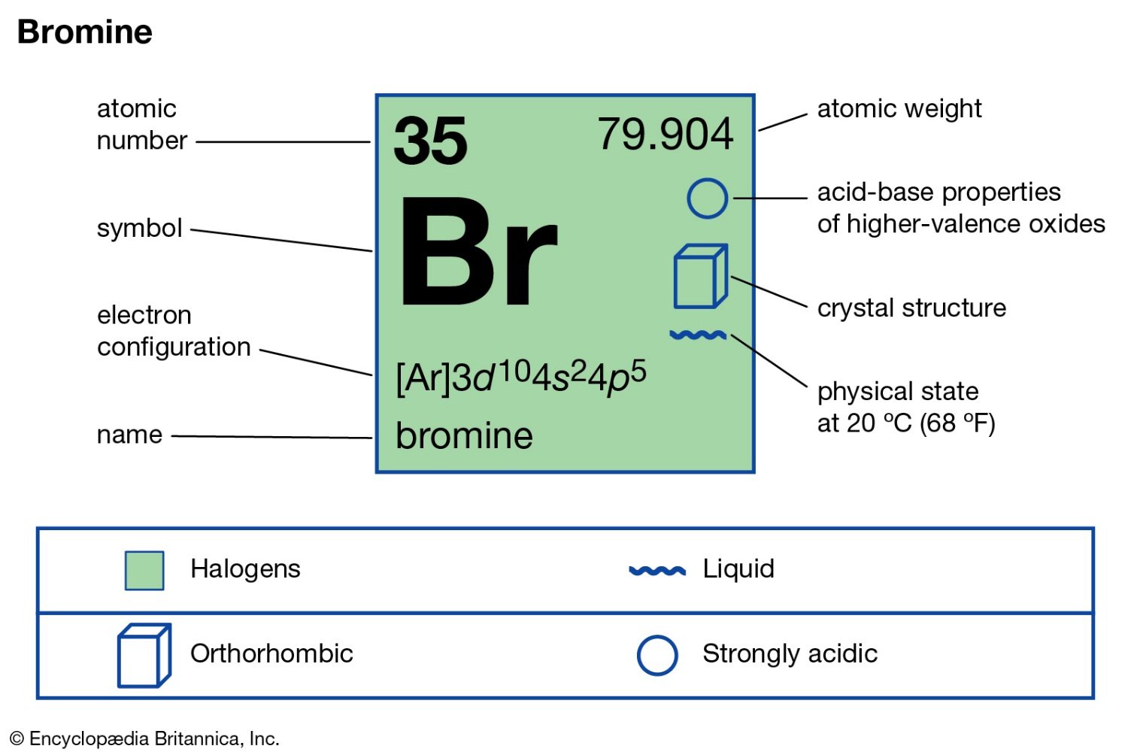
Br এর ইলেক্ট্রন বিন্যাস

Slide 8
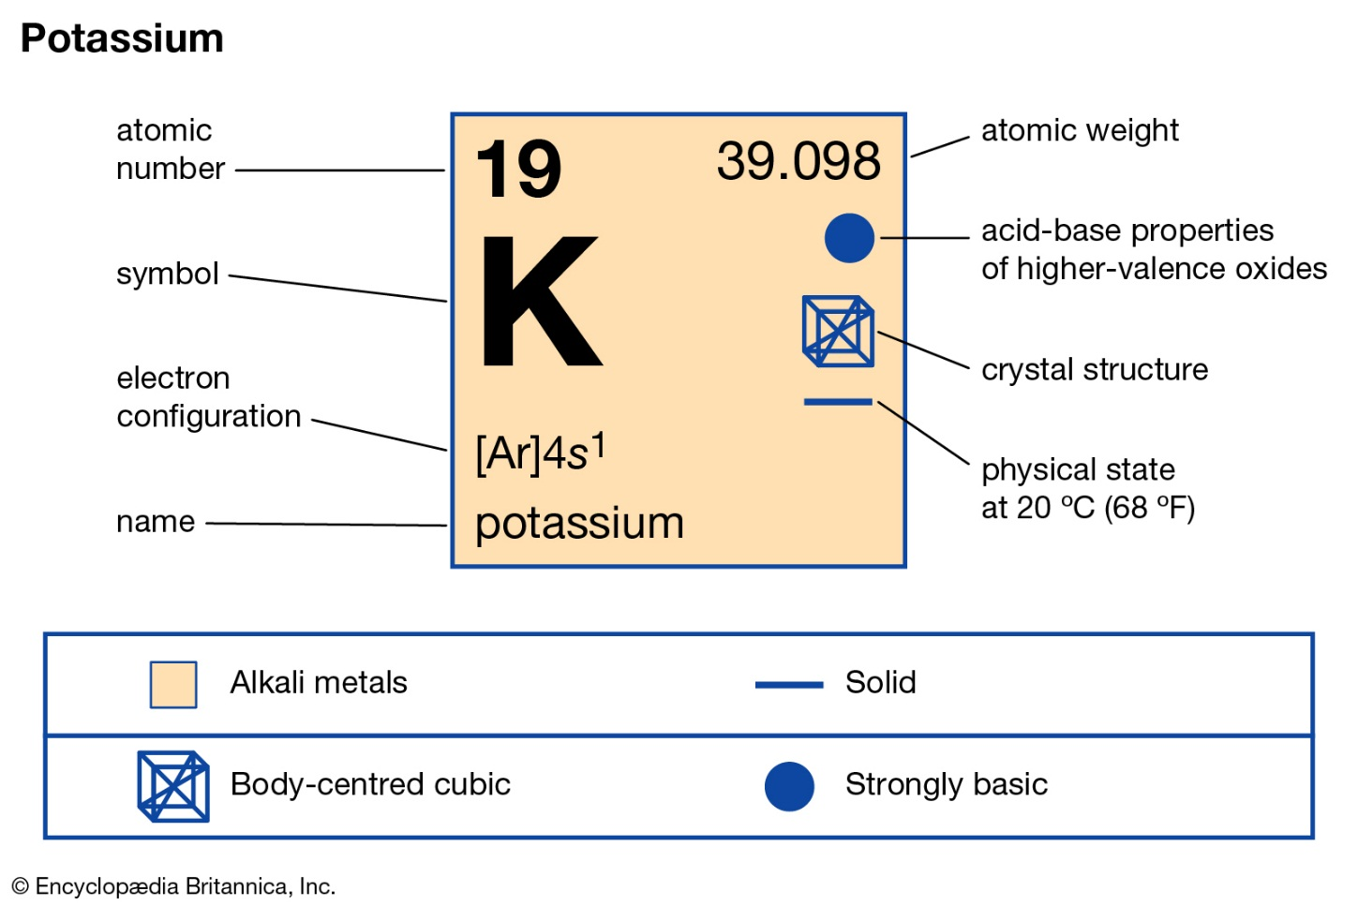
K এর ইলেক্ট্রন বিন্যাস

Slide 9
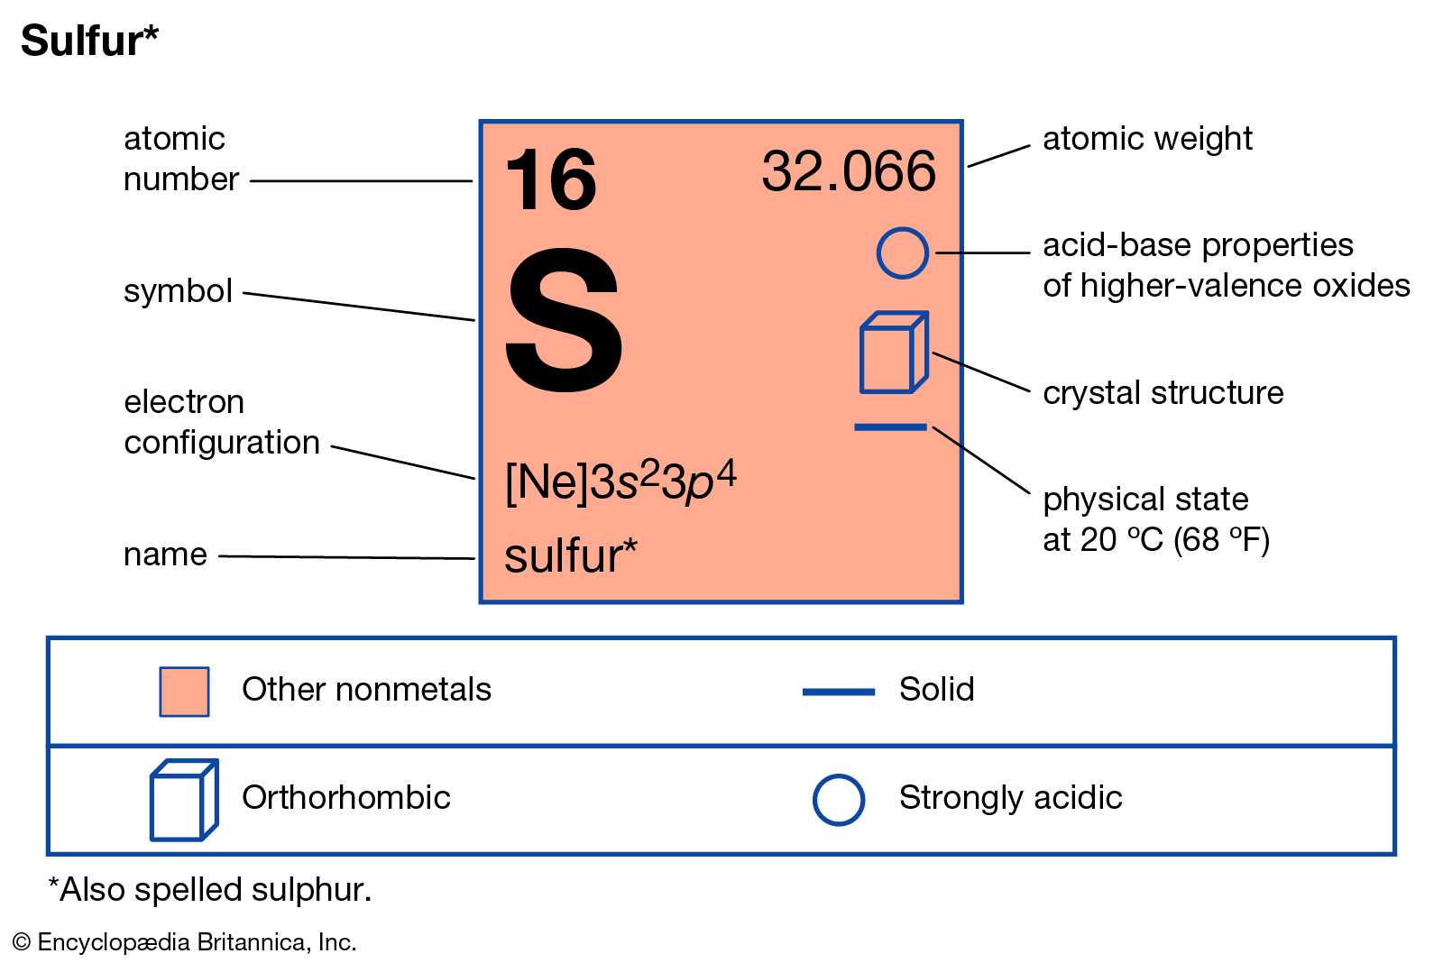
S এর ইলেক্ট্রন বিন্যাস

Slide 10
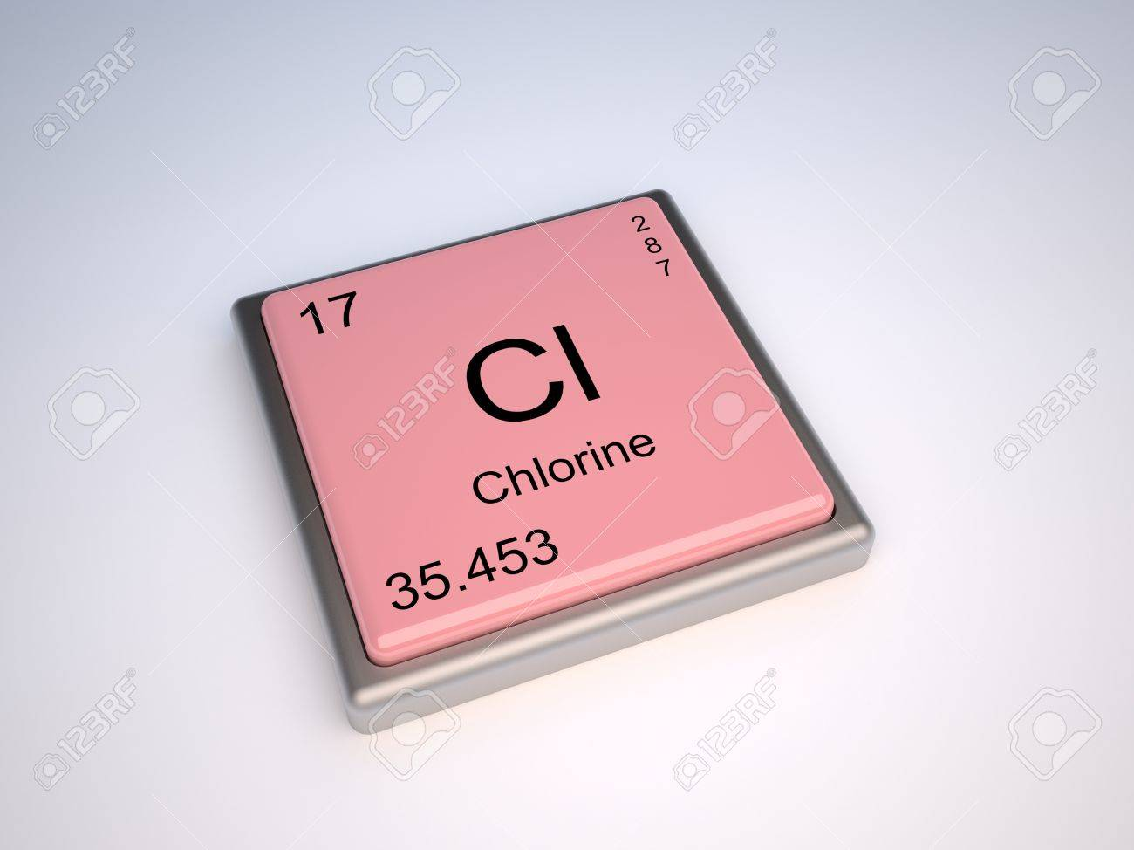
Cl এর ইলেক্ট্রন বিন্যাস

Slide 11
এসো আমরা ভিডিও দেখি

Slide 12
দলীয় কাজ
১।আয়রন নিকরন শক্তি কী?
২।ইলেক্ট্রন আসক্তি কী?
৩।তড়িৎ ঋণাত্বকতা বলতে কী বুঝায়?

Slide 13
মূল্যায়ন

Slide 14
বাড়ির কাজ
পর্যায় সারণীর ধাপ সমুহ লিখে আনবে

Slide 15
ধন্যবাদ

